Slide 1
ΕΞΑΓΩΓΗ ΚΑΙ ΟΠΤΙΚΟΠΟΙΗΣΗ ΕΚΔΟΣΕΩΝ ΤΟΥ ΣΧΗΜΑΤΟΣ ΔΕΔΟΜΕΝΩΝ ΤΥΠΟΥ JSON
Θωμάς Σιώζος
Επιβλέπων: Π. Βασιλειάδης
Ιωάννινα, Ιούνιος 2020

Slide 2
Στόχος της Διπλωματικής
Απαιτήσεις του συστήματος:
Θα πρέπει ο χρήστης να μπορεί να φορτώσει στο σύστημα το αρχείο δεδομένων τύπου JSON.
Ο χρήστης θα μπορεί να δει τα αποτελέσματα των σχημάτων δεδομένων και των διαφορετικών εκδόσεων.
Θα παρέχεται η επιλογή να δει τα χαρακτηριστικά που παρουσιάζει η εξέλιξη του σχήματος των δεδομένων.

Slide 3
JSON
{
“firstName”: “John”,
“lastName”: “Smith”,
“isAlive”: true,
“age”: 27,
“adress”: {
“streetAddress”: “21 2ndStreet”,
“city”: “New York”,
“state”: “NY”,
“postalCode”: “10021-3100”
},
“phoneNumbers”: [
{
“type”: “home”,
“number”: “212 555-1234”
},
{
“type”: “mobile”,
“number”: “+91 9629787781”
}
],
“children”: [],
“spouse”: null
}
Στα δεξιά βλέπουμε ένα παράδειγμα JSON αντικειμένου που περιγράφει ένα άτομο. Ο τύπος των τιμών των πεδίων είναι:
String: Για τα πεδία firstName, lastName, streetAddress(address), city(address), state(address), postalCode(address), type(phoneNumbers), number(phoneNumbers).
Int: Για τα πεδία age, number(phoneNumbers).
Boolean: Για τα πεδίο isAlive.
Array: Για τα πεδία phoneNumbers, children.
Null: Για το πεδίο spouse.

Slide 4
Ενέργειες για την υλοποίηση των απαιτήσεων
Ελεγχθήκαν τα παρακάτω εργαλεία:
mJSON (library).
JSON-P (API).
JSON.simple (toolkit).
Gson (library).
Jackson (library).
Benchmark.
Αλγόριθμοι επίλυσης.
Οπτικοποίηση.
Πειραματική Αξιολόγηση.

Slide 5
JAVA MICROBENCHMARK HARNESS(JMH)
Πίνακας με αποτελέσματα για το πρώτο σενάριο
Πίνακας με αποτελέσματα για το δεύτερο σενάριο
BIG FILE (25.256kb) (ms/op)
 | JSON.simple | JSONP | GSON | JACKSON
1 | 608.630 | 918.254 | 469.102 | 406.364
2 | 629.594 | 895.896 | 458.992 | 397.598
3 | 601.786 | 898.090 | 453.495 | 396.582
4 | 624.479 | 896.872 | 463.046 | 401.167
5 | 630.198 | 897.469 | 456.440 | 394.900
6 | 613.333 | 897.282 | 460.155 | 393.910
7 | 615.867 | 901.147 | 456.915 | 393.270
8 | 625.719 | 894.348 | 465.858 | 398.416
9 | 673.665 | 894.297 | 453.392 | 399.134
10 | 607.742 | 896.939 | 472.911 | 395.026
AVERAGE | 623.101 | 899.059 | 461.031 | 397.637
SMALL FILE (1kb) (ms/op)
 | JSON.simple | JSONP | GSON | JACKSON
1 | 0.147 | 0.289 | 0.84 | 0.202
2 | 0.133 | 0.225 | 0.489 | 0.194
3 | 0.127 | 0.269 | 0.278 | 0.254
4 | 0.127 | 0.230 | 0.220 | 0.227
5 | 0.211 | 0.298 | 0.264 | 0.199
6 | 0.146 | 0.208 | 0.282 | 0.209
7 | 0.131 | 0.204 | 0.170 | 0.210
8 | 0.178 | 0.206 | 0.170 | 0.241
9 | 0.151 | 0.345 | 0.293 | 0.187
10 | 0.207 | 0.191 | 0.168 | 0.242
AVERAGE | 0.156 | 0.246 | 0.252 | 0.217

Slide 6
Συμπέρασμα Σύγκρισης
 | JSON.simple | JSONP | GSON | Jackson
Easy-To-Use | √ | √ | √
Conventional | √ | √ | √ | √
Features |  |  | √ | √
Community |  |  | √ | √
Support Complex Objects |  |  | √ | √
Αρχικά απορρίπτουμε mJson επειδή είναι αρκετά μικρή, στην συνέχεια λόγω μη ύπαρξης αρκετών δυνατοτήτων απορρίπτουμε:
JSON.simple.
JSONP.
Οπότε, συγκρίνοντας τις δύο μεγαλύτερες βιβλιοθήκες Gson και Jackson:
Η Jackson είχε καλύτερη επίδοση στο benchmark και στα δύο σενάρια.
Ενώ η Gson είναι πιο φιλική στην αρχή από την Jackson, η Jackson έχει περισσότερες δυνατότητες.
Η Gson υποστηρίζει τύπους:
JsonPrimitive.
JsonNull.
H Jackson υποστηρίζει τύπους:
TextNode.
ArrayNode.
IntNode, DoubleNode κτλ.
NullNode.
Η Gson δεν υποστηρίζει δέντρα ενώ η Jackson υποστηρίζει.
Στη βάση όλων αυτών που αναφέρθηκαν αποφασίσαμε ότι θα χρησιμοποιήσουμε την Jackson.

Slide 7
Σχεδίαση και Υλοποίηση
Χρησιμοποιώντας Java σχεδιάστηκαν και υλοποιήθηκαν:
Κλάσεις για την εισαγωγή αρχείου.
Σύγκριση των εκδόσεων.
Εξαγωγή αποτελεσμάτων.
Χρησιμοποιώντας HTML-JavaScript δημιουργήσαμε 2 αρχεία:
index.html
view.js
Ώστε να μπορέσουμε να οπτικοποιήσουμε τα αποτελέσματα που βρέθηκαν με την βοήθεια της βιβλιοθήκης της Google Charts της Google και πιο συγκεκριμένα το OrgChart.

Slide 8
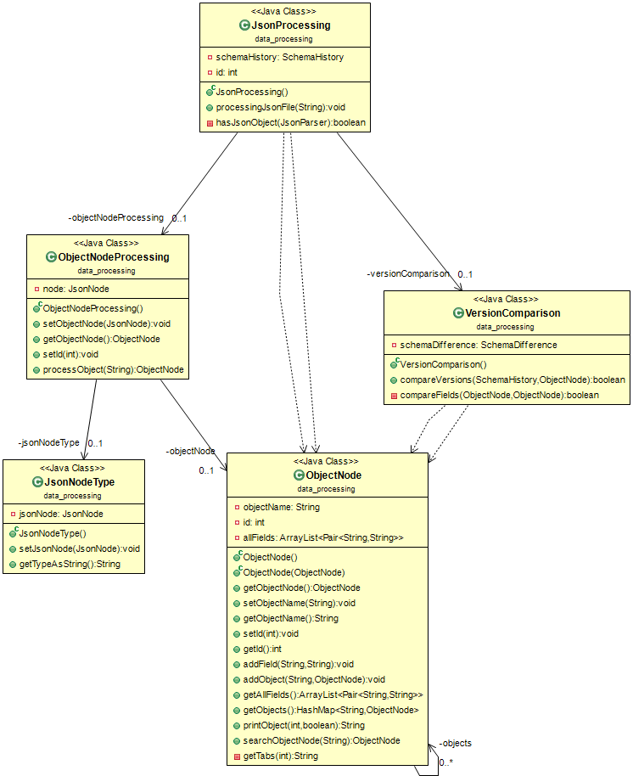
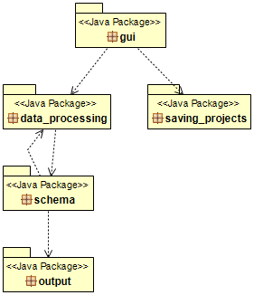
Σχεδίαση και αρχιτεκτονική λογισμικού
Διάγραμμα Πακέτων
Διάγραμμα κλάσεων του πακέτου data_processing

Slide 9
Αναγνώριση νέου σχήματος
Υπάρχουν 3 περιπτώσεις που το σύστημα αντιλαμβάνεται μια αλλαγή:
Αφαίρεση πεδίου: Αν το πεδίο αφαιρέθηκε στο JSON αντικείμενο σε σχέση με την προηγούμενη έκδοση.
Πρόσθεση πεδίου: Αν το πεδίο προστέθηκε στο JSON αντικείμενο σε σχέση με την προηγούμενη έκδοση.
Αλλαγή τύπου τιμής: Αν η τιμή ενός πεδίου άλλαξε τύπο.
Ένα πεδίο λέγεται Node και οι τύπου που χρησιμοποιούνται περισσότερο στην τιμή του Node είναι:
IntNode.
DoubleNode.
ArrayNode.
ObjectNode.
NullNode.

Slide 10
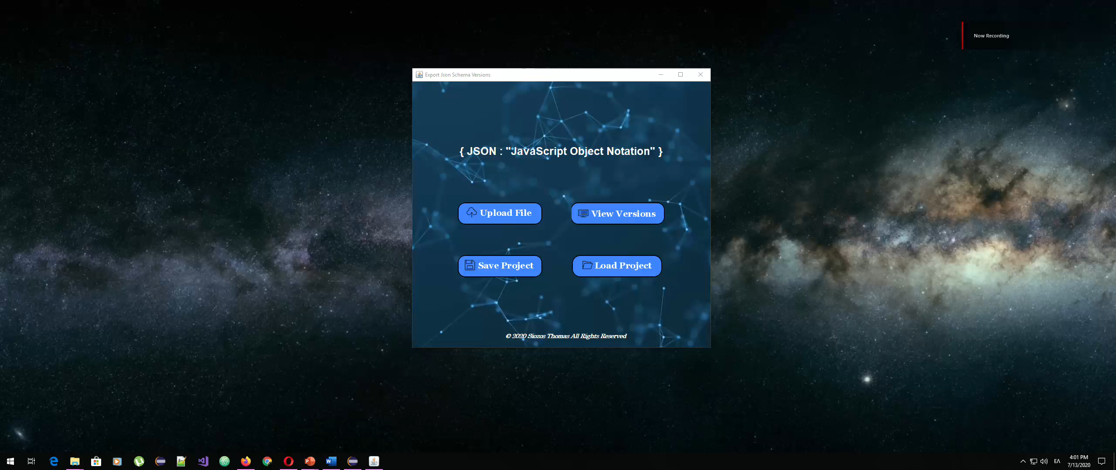

Slide 11
Πειραματική Αξιολόγηση
File(.json) | File Size(KB) | Execution Time | Total JSON Objects | Total Versions
test_countries_2_ same_entries | 3 | 0.001 | 2 | 1
test_countries_2 _entries | 3 | 0.001 | 2 | 2
countries_small | 422 | 0.051 | 248 | 159
profiles | 456 | 0.049 | 1515 | 11
countries_big | 2.313 | 0.111 | 21.640 | 3
cards | 2.690 | 0.640 | 9.059 | 464
city_inspections | 23.842 | 0.587 | 81.047 | 6
photo | 25.060 | 0.509 | 200.000 | 1
tip | 238.805 | 3.571 | 1.223.094 | 1
review | 5.222.145 | 35.914 | 6.685.900 | 1
Πίνακας 1. Αποτελέσματα πειραμάτων

Slide 12
Στα σχήματα 2.1, 2.2 έχουμε λογαριθμήσει τον άξονα x ώστε να μπορούμε να διακρίνουμε την μεταβολή των τιμών και στα δύο σχήματα παρακάτω τον χρόνο εκτέλεσης τον μετράμε σε seconds.
Σχήμα 2.1. Μεταβολή του χρόνου εκτέλεσης με βάση το μέγεθος των αρχείων εισόδου
Σχήμα 2.2. Μεταβολή του χρόνου εκτέλεσης με βάση τον αριθμό των JSON αντικειμένων στα αρχεία εισόδου

Slide 13
Στην Εικόνα 3 προσπαθούμε να δώσουμε μια συνολική εικόνα για τα σύνολα δεδομένων που χρησιμοποιήσαμε. Λόγω τις ανομοιογένειας των μετρούμενων μεγεθών, δεν απεικονίζονται οι πραγματικές τιμές. Αντί για τις πραγματικές τιμές, αυτό που κάναμε ήταν να ταξινομήσουμε με αύξουσα σειρά τα μετρούμενα μεγέθη.
Εικόνα 3. Μεταβολή μεγέθους αρχείου, συνολικών JSON αντικειμένων, εκδόσεων στην πάροδο των πειραμάτων

Slide 14
Συμπέρασμα Ανάλυσης Αποτελεσμάτων
Στον Πίνακα 1, στα Σχήματα 2.1-2.2 και την Εικόνα 3 συμπεραίνουμε ότι:
Στο Σχήμα 2.1 παρατηρούμε:
Στα αρχεία με μικρό μέγεθος δεν επηρεάζεται αρκετά η επίδοση του συστήματος.
Στα αρχεία με μεγάλο μέγεθος η επίδοση επηρεάζεται περίπου γραμμικά.
Στο Σχήμα 2.2 παρατηρούμε:
Παρόμοια συμπεριφορά στην επίδοση όπως στο Σχήμα 4.2.1.
Στην Εικόνα 3 παρατηρούμε:
Το File Size μεγεθύνεται όσο αυξάνεται ο αριθμός του πειράματος.
Τα συνολικά JSON αντικείμενα (Total JSON Objects) αυξομειώνονται.
Οι εκδόσεις που βρέθηκαν (Total Versions) δεν ακολουθούν συγκεκριμένο ρυθμό.
Ο χρόνος εκτέλεσης (Execution Time) εναλλάσσει τον ρυθμό του στα πρώτα έξι πειράματα ανάλογα με τις τιμές των υπολοίπων τιμών. Εν αντιθέσει, από το έβδομο πείραμα και μετά εξαρτάται από το μέγεθος αρχείου και τα συνολικά JSON αντικείμενα.
Συμπερασματικά παρατηρήθηκε ότι:
Διατηρώντας τον αριθμό των εκδόσεων, ο χρόνος εκτέλεσης αυξάνεται σε συνάρτηση με το μέγεθος του αρχείου και το συνολικό αριθμό των JSON αντικειμένων.
Όσο ο αριθμός των εκδόσεων δεν ακολουθεί σταθερό ρυθμό, οδηγούμαστε στο συμπέρασμα ότι χρόνος εκτέλεσης εξαρτάται από τις εκδόσεις.
Ο χρόνος εκτέλεσης εξαρτάται και από τις τρεις παραμέτρους.

Slide 15
Σύνοψη και Συμπεράσματα
Υλοποιήθηκε ένα σύστημα που επιτρέπει στο χρήστη:
Να μπορεί να φορτώσει στο σύστημα το αρχείο δεδομένων τύπου JSON.
Να δει τις εκδόσεις του σχήματος δεδομένων.
Να δει τα χαρακτηριστικά που παρουσιάζει η εξέλιξη του σχήματος δεδομένων.

Slide 16
Μελλοντικές Επεκτάσεις
Υπάρχει μια μεγάλη λίστα από πράγματα τα οποία κάποιος θα μπορούσε να προσθέσει στο μέλλον, μερικά από αυτά περιγράφονται παρακάτω:
Αναζήτηση κλειδιών. Όπως συμβαίνει και στις βάσεις υπάρχουν τα πρωτεύοντα κλειδιά τα οποία περιέχουν μοναδικές τιμές και δεν μπορούν να είναι Null. Το σύστημα μετά το διάβασμα των JSON αντικειμένων θα μπορούσε να βρίσκει τα πεδία που θα μπορούσαν να χρησιμοποιηθούν σαν πρωτεύοντα κλειδιά σε μια βάση δεδομένων. Αυτή η επέκταση θα μπορούσε να βοηθήσει στην μεταφορά ενός JSON αρχείου σε μια βάση δεδομένων.
Δημιουργία βάσεις δεδομένων. Με την βοήθεια της προηγούμενης επέκτασης θα μπορούσε κάποιος να δημιουργήσει μια βάση δεδομένων με τα δεδομένα που υπάρχουν στα JSON αρχεία. Αυτή η επέκταση θα βοηθούσε στο να μπορεί κάποιος να αποθηκεύσει τις πληροφορίες των JSON αντικειμένων σε μια βάση δεδομένων, ώστε να είναι πιο “σίγουρος” για την ασφάλεια των δεδομένων.

Slide 17
Ευχαριστώ πού για την προσοχή σας καθ’ όλη τη διάρκεια της παρουσίασης.
Μπορείτε να βρείτε όλο τον κώδικα του συστήματος εδώ:
https://github.com/SiozosThomas/Export-and-Visualization-Schema-s-Versions-from-JSON-Data

